Slide 1
POSTULADOS DE LA TEORIA DE LA RELATIVIDAD
DE EINSTEIN

Slide 2
PREGUNTA 1.
¿Cuál fue la gran conclusión del experimento de Michelson y Morley?
PREGUNTA 2.
¿Cuáles son los postulados de la relatividad especial de Einstein?

Slide 3
¿Para cuál de los observadores se dilata el tiempo de un suceso?
¿Qué conclusión se saco del factor 𝛄?
¿Cuál es el valor de C, velocidad de la luz?

Slide 4
LAS LEYES DE LA FISICA SON LAS MISMAS EN CUALQUIER MARCO INERCIAL
LA VELOCIDAD DE LA LUZ EN EL VACIO TIENE EL MISMO VALOR C EN CUALQUIER MARCO INERCIAL DE REFERENCIA

Slide 5
CINEMATICA RELATIVISTA

Slide 6

DILATACIÓN DEL TIEMPO

Slide 7
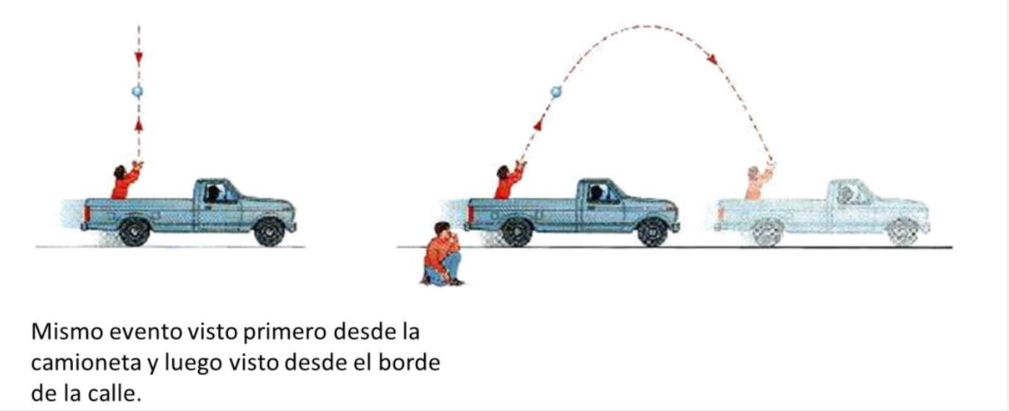

Slide 8
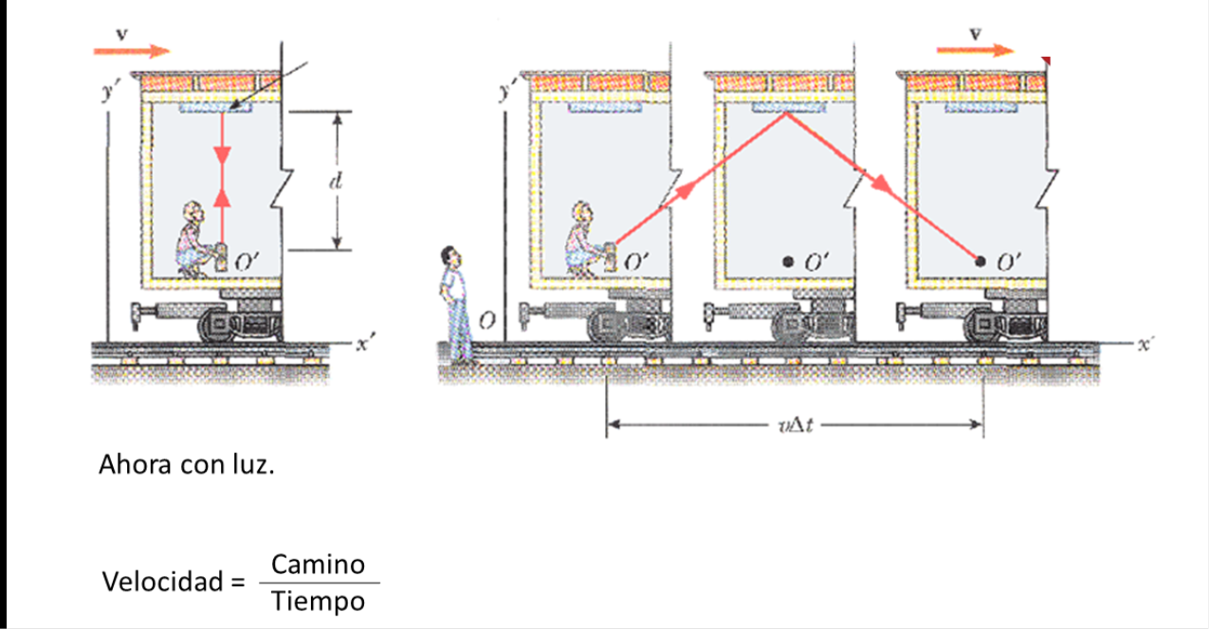

Slide 9
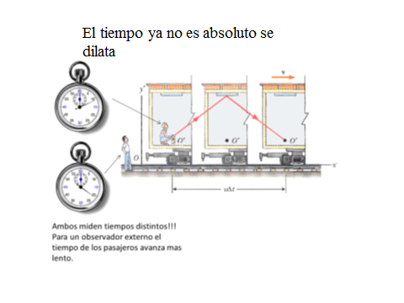

Slide 13
Dividiendo tanto numerador como denominador por c y teniendo en cuenta que el tiempo medido por el observador que va en movimiento es:
Por lo tanto el tiempo medido para el observador que esta en movimiento es:

Slide 14



$$γ=\frac{1}{\sqrt{1−\frac{v^{2}}{c^{2}}}}$$
Observe que como todas las velocidades posibles son menores que la velocidad de la luz, el factor $γ$ gamma, siempre será mayor que !
El factor $\frac{1}{γ}$ es siempre menor que 1,

Slide 15
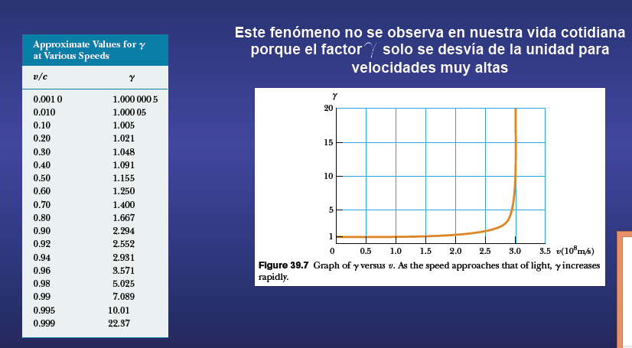

Slide 16
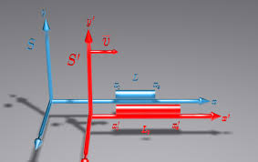
CONTRACCIÓN DE LA LONGITUD

Slide 17
Como ya se ha visto los tiempos medidos no son absolutos; es decir el intervalo de tiempo entre los dos eventos no es los mismo para sistemas de referencia en reposo y en movimiento
Consideremos la longitud propia, como la longitud del objeto medida por alguien que esta en reposo respecto al objeto y la designamos Lo

Slide 18
Contracción de la longitud
La longitud de un objeto medido por alguien que se encuentra en un sistema de referencia en movimiento respecto al objeto siempre es menor que la longitud propia

Slide 19
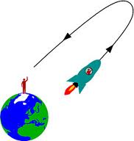
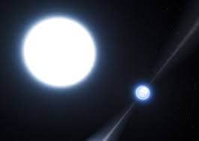
Consideremos una nave espacial que se desplaza con velocidad v de una estrella a la otra y dos observadores; uno en la tierra y otro en la nave espacial.
El de la tierra que esta en reposo mide la distancia entre las dos estrella igual a Lo (longitud propia)

Slide 20
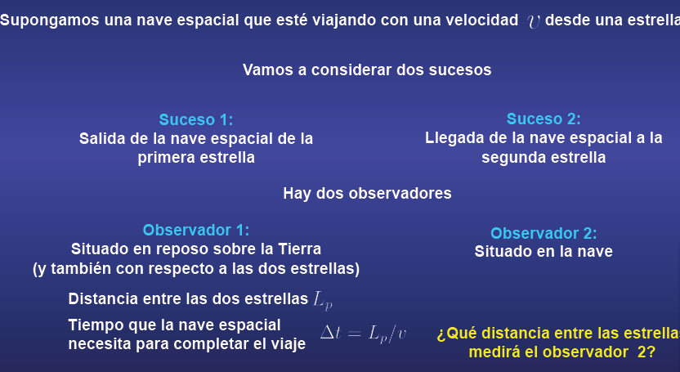

Slide 21
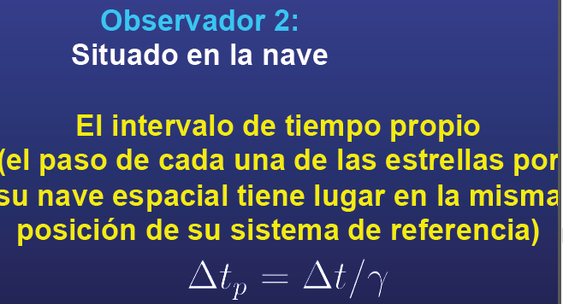

Slide 22
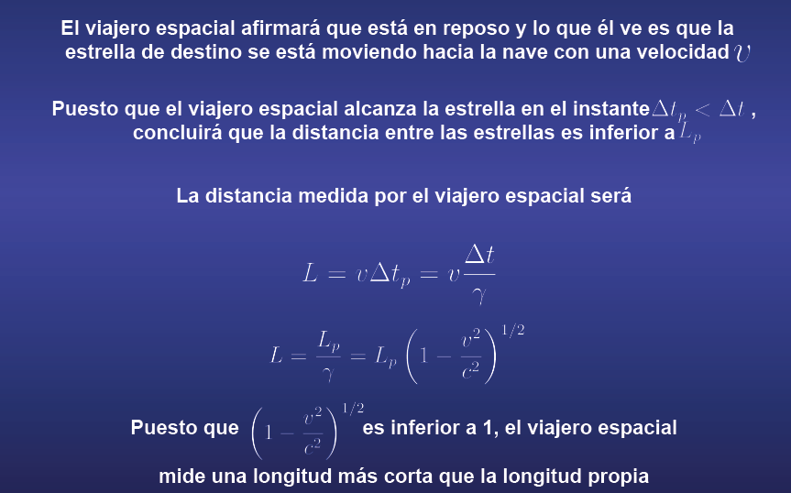

Slide 23
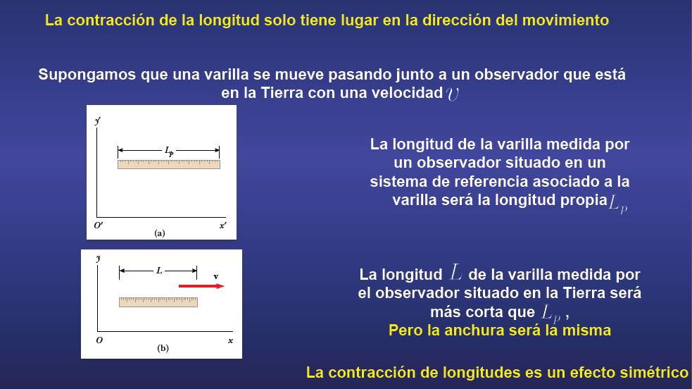

Slide 24
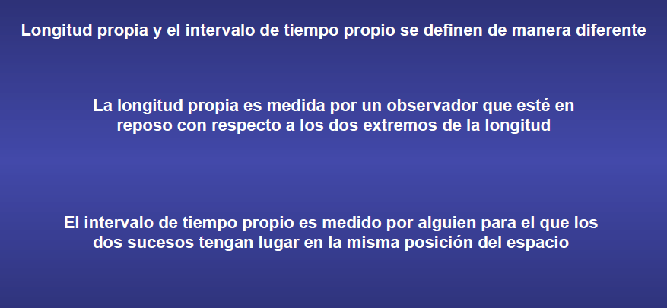

Slide 25

$$L=v∆t_{0}=\left(v.∆t_{0}\right)\left(\sqrt{1−\frac{v^{2}}{c^{2}}}\right)$$
$$v∆t_{0}=L_{0}$$
$$L=L_{0}\left(\sqrt{1−\frac{v^{2}}{c^{2}}}\right)$$

Slide 26
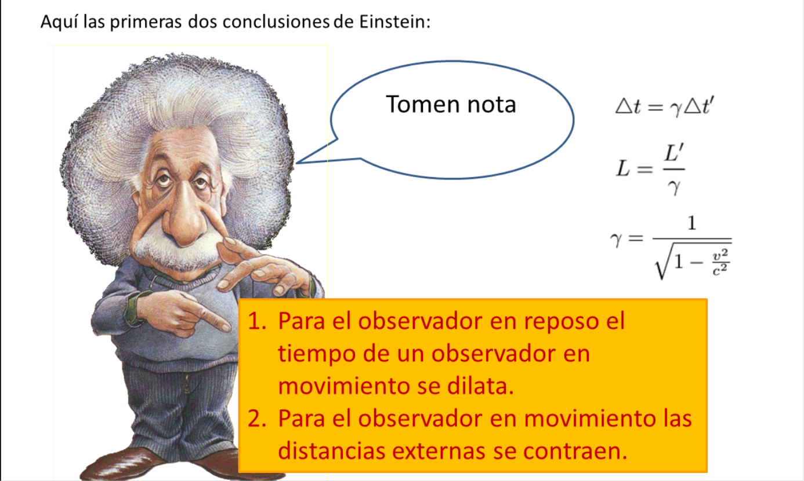

Slide 27
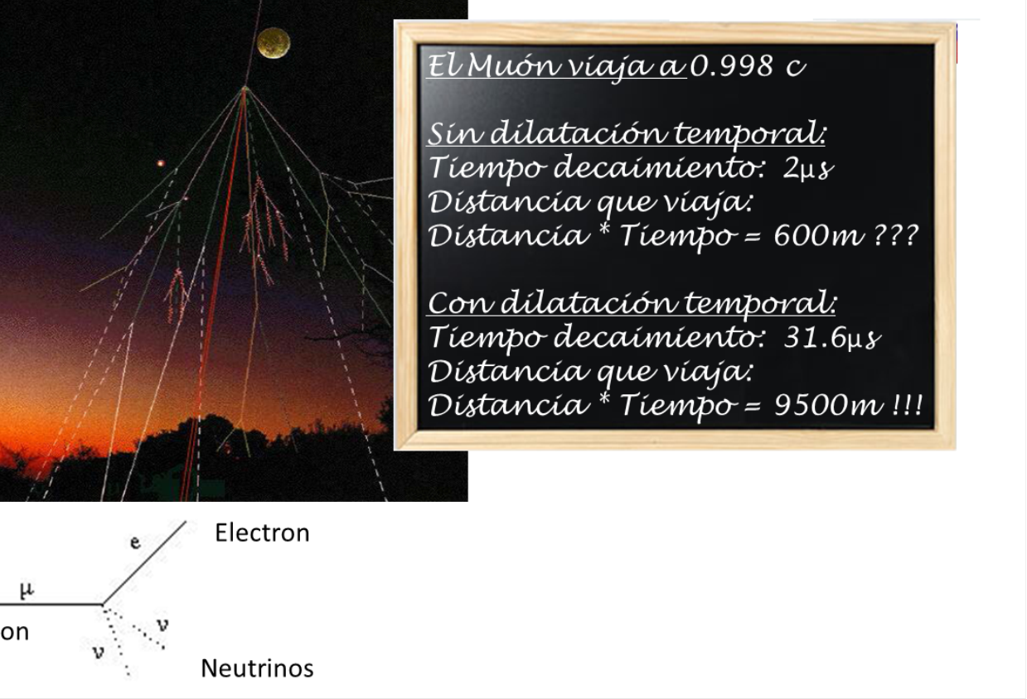
Comprobacion experimental

Slide 28
